Slide 1
môn lịch sử

Slide 2
- Nêu tình hình nước ta sau hiệp định Giơ - ne - vơ ?
- Vì sao đất nước ta, nhân dân ta phải đau nỗi đau chia cắt ?

Slide 3


Slide 4
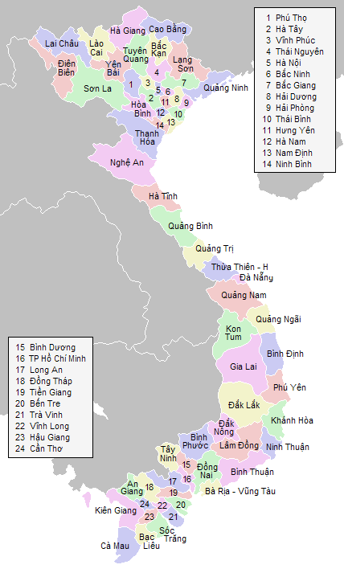

Slide 5
Bài 20: Bến Tre đồng khởi

Slide 6
Lịch sử
Bài 20: Bến Tre đồng khởi
1/ Nguyên nhân bùng nổ phong trào “Đồng khởi”

Slide 7
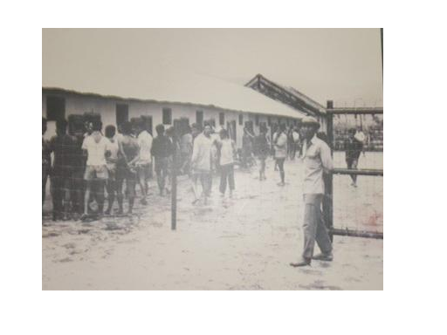
Lịch sử

Slide 8
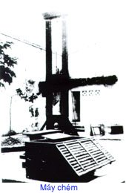
Lịch sử

Slide 9
Lịch sử
1/ Nguyên nhân bùng nổ phong trào “Đồng khởi”
- Do sự đàn áp tàn bạo của chính quyền Mĩ – Diệm.
2/ Phong trào “Đồng khởi” của nhân dân tỉnh Bến Tre.

Slide 10
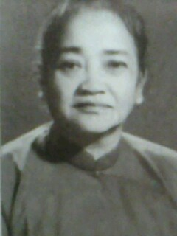
Lịch sử
Bà Nguyễn Thị Định : Anh hùng Lực lượng vũ trang nhân dân

Slide 11
Phiếu thảo luận nhóm
Thuật lại sự kiện ngày 17 -1 -1960.
Sự kiện này có ảnh hưởng gì đến các huyện khác ở tỉnh Bến Tre ?
- Kết quả của phong trào “Đồng khởi” ở Bến Tre?

Slide 12
Lịch sử
1/ Nguyên nhân bùng nổ phong trào “Đồng khởi”.
2/ Phong trào “Đồng khởi” của nhân dân tỉnh Bến Tre.
* Diễn biến:
- Ngày 17- 1- 1960, nhân dân huyện Mỏ Cày đồng khởi.Với vũ khí thô sơ, nhân dân nhất loạt vùng dậy làm cho quân địch khiếp đảm.
- Phong trào lan rộng khắp các huyện tỉnh Bến Tre.
* Kết quả:
- Sau một tuần: 22 xã được giải phóng, 29 xã khác tiêu diệt ác ôn, vây đồn, giải phóng nhiều ấp.
- Chính quyền địch bị tê liệt, tan rã .

Slide 13
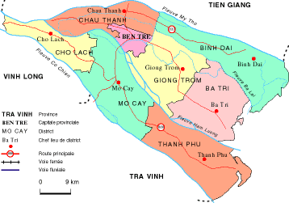
Lịch sử
BẢN ĐỒ TỈNH BẾN TRE

Slide 14
Lịch sử
Bài 20: Bến Tre đồng khởi
1/ Nguyên nhân bùng nổ phong trào “Đồng khởi”.
- Do sự đàn áp tàn bạo của chính quyền Mĩ – Diệm.
2/ Phong trào “Đồng khởi” của nhân dân tỉnh Bến Tre.
* Diễn biến:
- Ngày 17- 1- 1960, nhân dân huyện Mỏ Cày đồng khởi.Với vũ khí thô sơ, nhân dân nhất loạt vùng dậy làm cho quân địch khiếp đảm.
- Phong trào lan rộng khắp các huyện tỉnh Bến Tre.
- Sau một tuần: 22 xã được giải phóng, 29 xã khác tiêu diệt ác ôn, vây đồn, giải phóng nhiều ấp.
- Chính quyền địch bị tê liệt, tan rã .

Slide 15
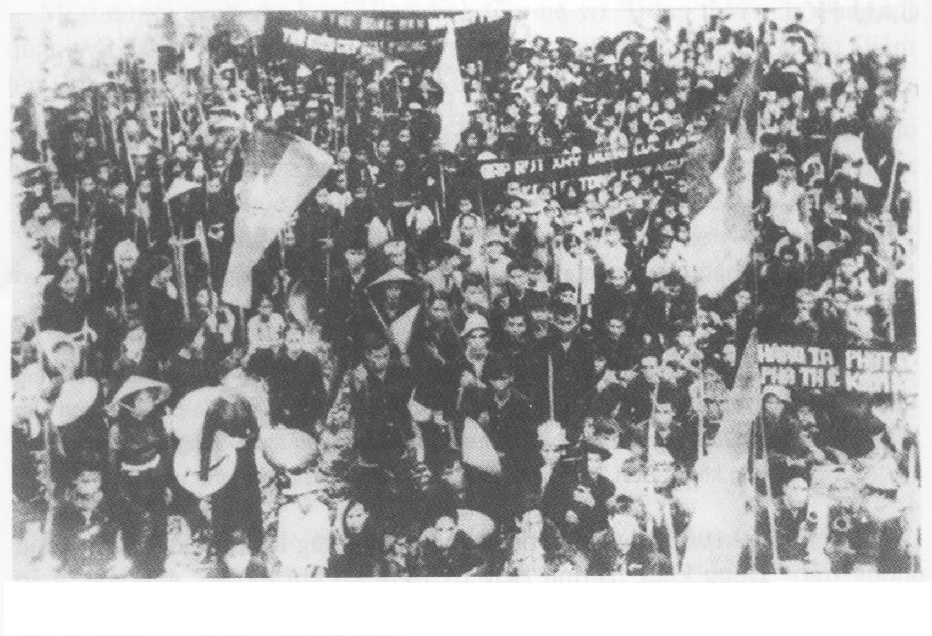
Lịch sử
Nhân dân miền Nam nổi dậy phá thế kìm kẹp

Slide 16
Lịch sử
Bài 20: Bến Tre đồng khởi
1/ Nguyên nhân bùng nổ phong trào “Đồng khởi” .
- Do sự đàn áp tàn bạo của chính quyền Mĩ – Diệm.
2/ Phong trào “Đồng khởi” của nhân dân tỉnh Bến Tre.
- Ngày 17- 1- 1960, nhân dân huyện Mỏ Cày đồng khởi.Với vũ khí thô sơ, nhân dân nhất loạt vùng dậy làm cho quân địch khiếp đảm.
- Phong trào lan rộng khắp các huyện tỉnh Bến Tre.
- Sau một tuần: 22 xã được giải phóng, 29 xã khác tiêu diệt ác ôn, vây đồn, giải phóng nhiều ấp.
- Chính quyền địch bị tê liệt, tan rã .
- Mở ra thời kì mới cho đấu tranh của nhân dân miền Nam.
Mĩ - Diệm rơi vào thế bị động, lúng túng.

Slide 17
Mở ra thời kì mới: nhân dân miền Nam cầm vũ khí chống quân thù, Mĩ – Diệm rơi vào thế bị động, lúng túng.
Ở nhiều nơi, Uỷ ban nhân dân tự quản được thành lập, bọn phản cách mạng bị trừng trị dân nghèo được chia ruộng.
PHONG TRÀO
“ĐỒNG KHỞI” Ở BẾN TRE
Sau 1 tuần: 22 xã được giải phóng, 29 xã khác tiêu diệt được ác ôn, giải phóng được nhiều ấp.
Phong trào lan rộng khắp các huyện của Bến Tre.
17 – 1 – 1960, nhân dân huyện Mỏ Cày đồng khởi.

Slide 18
Trò chơi: Ai nhanh hơn
1. Vì sao phong trào “Đồng khởi” ra đời ?
A. Do nhân dân miền Nam muốn biểu dương lực lượng.
B. Do nhân dân mong muốn nhanh chóng thống nhất đất nước.
C. Do sự tàn sát dã man của Mĩ – Diệm.
2. Phong trào “Đồng khởi” nổ ra và thắng lợi ở nhiều vùng nông
thôn miền Nam trong thời gian nào?
A. Cuối năm 1958 đầu năm 1959.
B. Cuối năm 1959 đầu năm 1960.
C. Cuối năm 1960 đầu năm 1961.
3. Nơi tiêu biểu của phong trào “Đồng khởi” là ở đâu?
A. Tỉnh Bến Tre.
B. Tỉnh Quảng Trị.
C. Thủ đô Hà Nội

Slide 19
Lịch sử
Bài 20: Bến Tre đồng khởi
1/ Nguyên nhân bùng nổ phong trào “Đồng khởi” .
2/ Phong trào “Đồng khởi” của nhân dân tỉnh Bến Tre.
- Ngày 17- 1- 1960, nhân dân huyện Mỏ Cày đồng khởi.Với vũ khí thô sơ, nhân dân nhất loạt vùng dậy làm cho quân địch khiếp đảm.
- Sau một tuần: 22 xã được giải phóng, 29 xã khác tiêu diệt ác ôn, vây đồn, giải phóng nhiều ấp.
3/ Ý nghĩa của phong trào “Đồng khởi”
- Nhân dân miền Nam cầm vũ khí chiến đấu chống quân thù, đẩy
Mĩ - Diệm rơi vào thế bị động, lúng túng.

